Slide 1
Информатика и ИТ
5
класс
Компьютер и его структура.

Slide 2
План урока:
1
Проверка самостоятельной работы;
Компьютеры и его структура;
Современные компьютеры;
Архитектура компьютера;
Структура персонального компьютера.

Slide 3
Проверка самостоятельной работы:
"знание - это сила, сила - это победа".
Ответ:
6+3+3+1+4+2+4+3+3+1+6=36 байт;
36∙8=288 бит.
6
3
3
4
4
3
3
6

Slide 4
Проверка самостоятельной работы:
2) Чтобы открыть секретный кодовый ключ, шпиону известны цифры 3, 7, 9 кода. Но он не помнил комбинацию кодов. Сколько комбинаций должен проверить преступник, чтобы открыть ключ? Запишите все комбинации.
Ответ:
3 | 7 | 9
3 | 9 | 7
7 | 3 | 9
7 | 9 | 3
9 | 3 | 7
9 | 7 | 3

Slide 5
Компьютер и его структура
Компьютер - одно из величайших открытий XX века. История его создания насчитывает несколько этапов.В настоящее время применяется практически во всех сферах человеческой деятельности. Слово компьютер является производным от английских слов «to compute,computer», которые переводятся как «вычислять», «вычислитель»

Slide 6
Компьютер и его структура
Изначально компьютер предназначался в основном для выполнения сложных вычислений. Позже на компьютере были созданы возможности для хранения таких данных как : текст, изображение, звук, видео, их обработки, передачи.
Типы компьютеров разнообразны, они отличаются друг от друга не только размерами, но и определенными возможностями и функциями.

Slide 7
Компьютер и его структура
Сегодня, по сравнению с эпохой изначально созданных компьютеров, производственные технологии сильно меняются и совершенствуются. Растущая потребность в компьютерах изо дня в день вызывает появление новых компаний, которые производят компьютеры. В настоящее время на мировых рынках продано более 100 моделей компьютерной техники, а компьютерная торговля является одним из источников дохода в мире бизнеса.

Slide 8
Компьютер и его структура
Компьютеры отличаются друг от друга прежде всего размерами и возможностями выполнения работы, а также в зависимости от того, с какой целью они используются, с программным обеспечением, техническими инструментами и дополнительными устройствами.

Slide 9
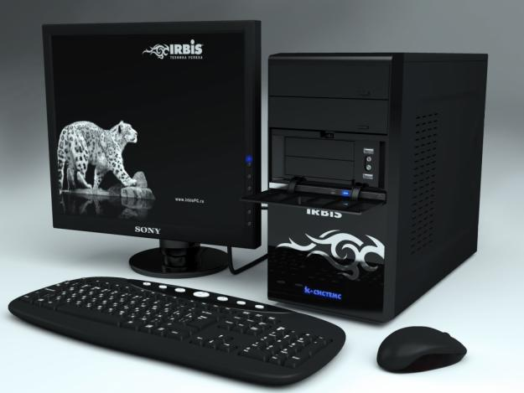
Компьютер и его структура
ЗАПОМНИТЕ!
Компьютер - универсальное автоматическое устройство, которое обрабатывает информацию
на большой скорости.

Slide 10
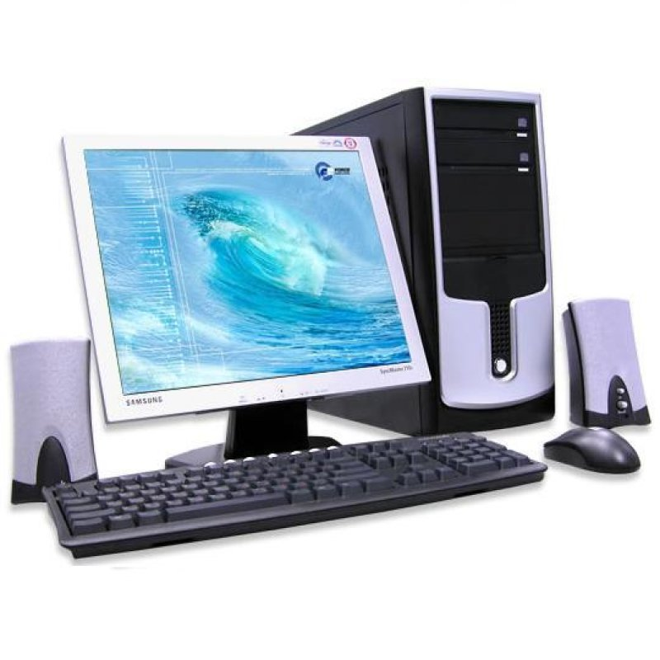
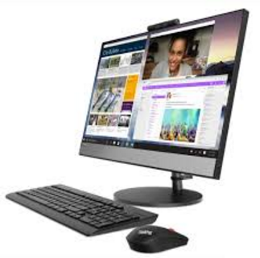
Современные компьютеры:
Desktop
(персональный) компьютер.
Моноблок – это объединённый монитор и системный блок. Иными словами компактный компьютер.

Slide 11
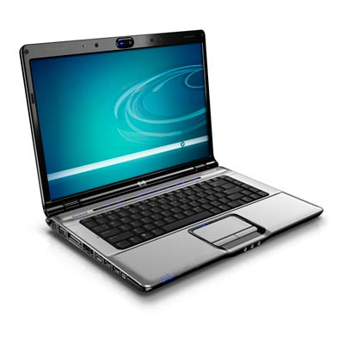
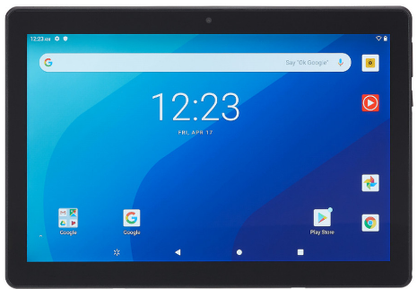
Современные компьютеры:
Laptop - (notebook) персональный компьютер типа Блокнота.
Планшеты - различные типы электронных устройств с сенсорным экраном.

Slide 12
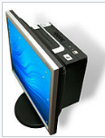
Современные компьютеры:
Неттоп (англ. nettop) —
небольшой по физическому размеру настольный
персональный компьютер.
Слово «Неттоп» образовано
от «InterNET» и «deskTop».

Slide 13
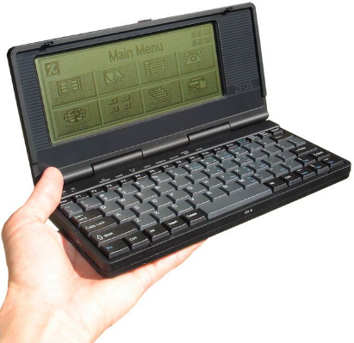
Современные компьютеры:
Palmtop - карманный компьютер, представляющий собой устройство, которое без труда помещается в карман. Работает он на батарейках. Выглядит как горизонтальная раскладушка со встроенной клавиатурой и дисплеем, которые совместимы с персональным компьютером IBM.

Slide 14
Архитектура компьютера
Поскольку компьютеры, производимые в разных компаниях, отличаются друг от друга дизайном, мощностью и некоторыми дополнительными возможностями, все они создаются на единой архитектурной основе.

Slide 15
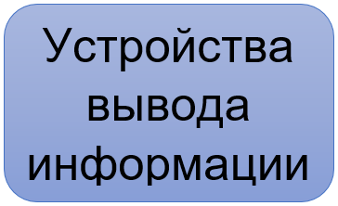
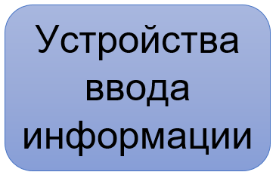
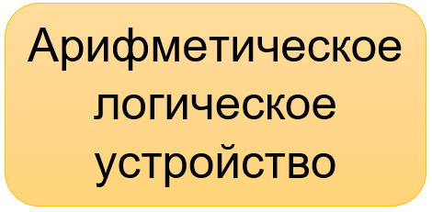
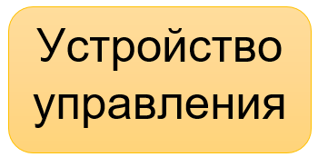
Архитектура компьютера

Slide 16
Структура персонального компьютера
Все они построены по единой архитектуре (схеме). На основе этой архитектуры производились ранние электронные вычислительные машины, современные компьютеры и новые смартфоны.

Slide 17
Структура персонального компьютера
Базовой аппаратной конфигурацией персонального компьютера называют минимальный комплект аппаратных средств, достаточный для начала работы с компьютером. С течением времени понятие базовой конфигурации постепенно меняется.

Slide 18
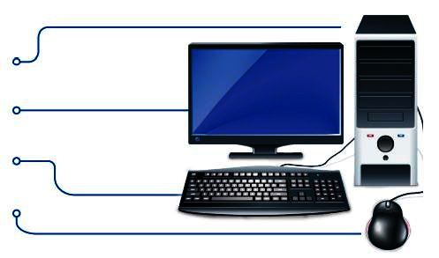
Структура персонального компьютера
Системный блок
Монитор
Клавиатура
Мышь

Slide 19
Структура персонального компьютера
Монитор. Его функция заключается в отображении данных на экране.
Он отображает пользователю информацию, которая хранится в памяти компьютера в виде текста, изображения, значков, вкладок и т. д.
Пользователь в свою очередь, видит и читает информацию, предоставленную компьютером.

Slide 20
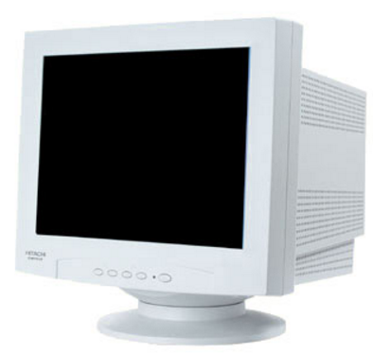
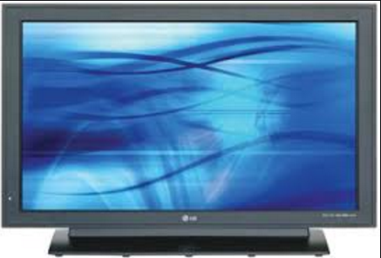
Мониторы
Монитор с
электро-лучевой трубкой
Плазменный монитор

Slide 21
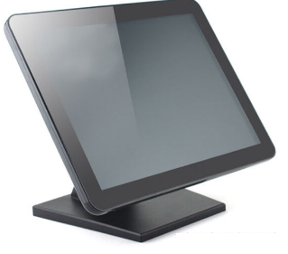
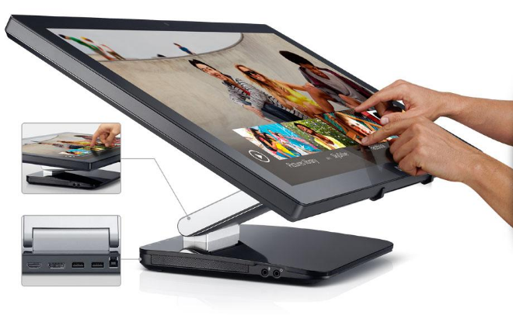
Мониторы
Жидкокристаллический
монитор
Сенсорный
монитор

Slide 22
Клавиатура
Его основная функция - ввод данных в компьютер и общение с компьютером. Пользователь набирает текст с помощью клавиатуры, редактирует его. Клавиатура в основном состоит из кнопок, установленных в 6 рядов. На них написаны буквы латинского и кириллического алфавитов, цифры, разные символы, символы и управляющие кнопки.

Slide 23
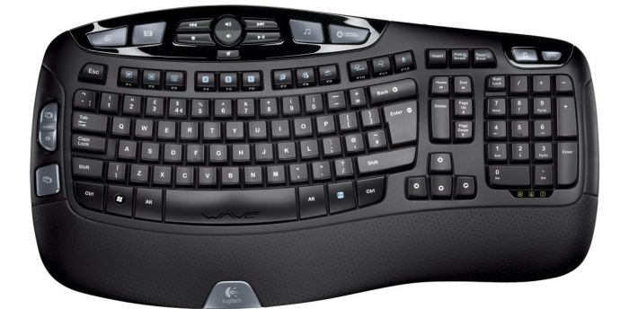
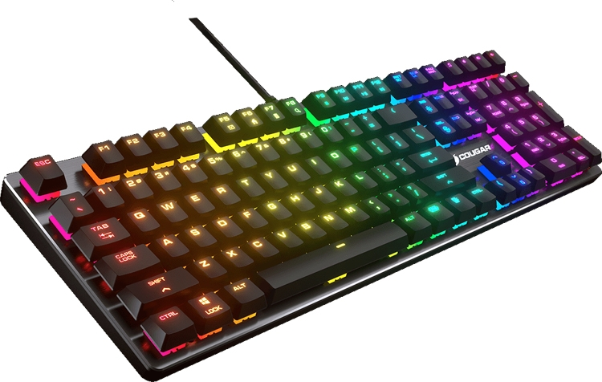
Клавиатура

Slide 24
Системный блок
Системный блок покрыт специальным покрытием, известным как keys. Если мы откроем Keys, мы увидим базовую плату, процессор, память и другие устройства, которые находятся внутри нее.

Slide 25
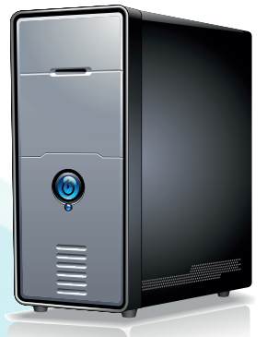
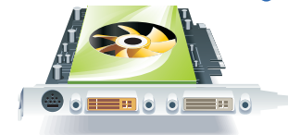
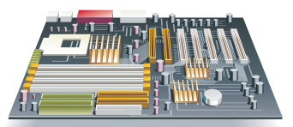
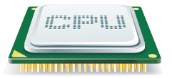
Системный блок
Видеокарта
Материнская плата
микропроцессор

Slide 26
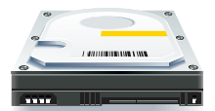
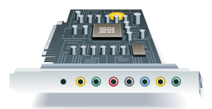
Системный блок
Жесткий диск
Сетевая плата
Оперативная память

Slide 27
Мышь
С её помощью гораздо удобнее управлять компьютером и работать с программами.
Результат движения мыши отображается на мониторе в виде курсора, а курсор точно повторяет движение мыши. Мышь имеет 2 кнопки, левую и правую.
С их помощью пользователь выполняет различные действия. Колесо, которое находится посередине передней части мыши, помогает пользователю перемещать страницу вверх или вниз.

Slide 28
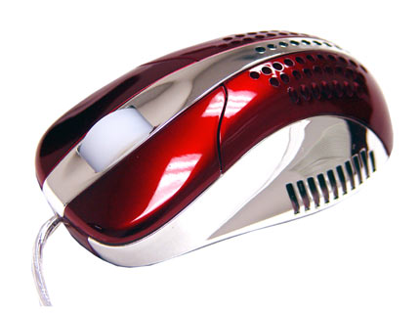
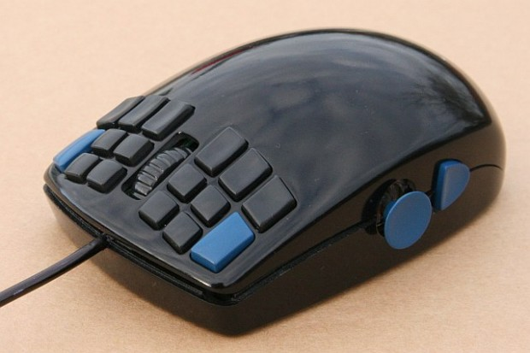
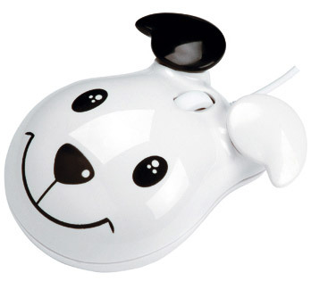
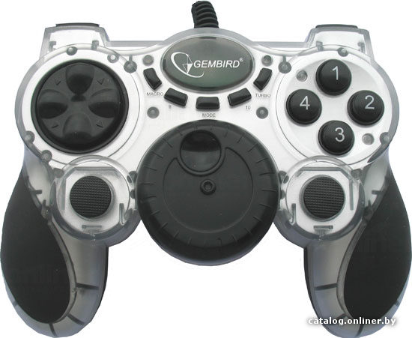
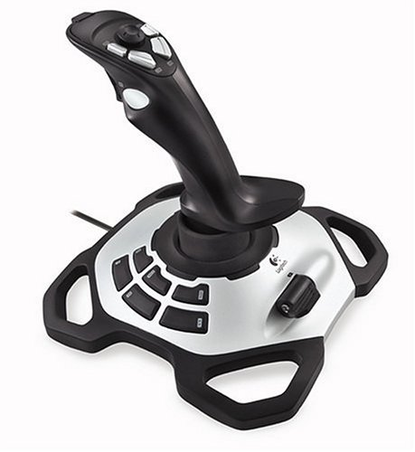
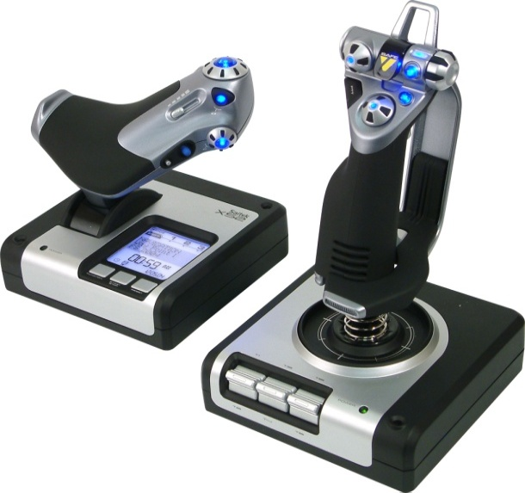
Мышь

Slide 29
Важно!!
Компьютер, как и человек, имеет собственную память и процессор, который считается "мозгом". Он также может выполнять несколько задач: управление, вычисление, операции хранения в памяти.

Slide 30
Закрепление
Как называются составляющие системного блока?
Материнская плата
Жесткий диск
Видеокарта
Оперативная память
Сетевая плата
микропроцессор

Slide 31
Задания для самостоятельной работы:
Прочитайте страницы 24-27 учебника.
2 ) Запомните данные, приведенные на уроке, и запишите их:
1. Основные устройства компьютера.
2. Устройства, расположенные в системном блоке.
3. Средства хранения информации на компьютере.
4. Перечислите устройства ввода – вывода информации, рассмотренные на этом уроке.

